Slide 1



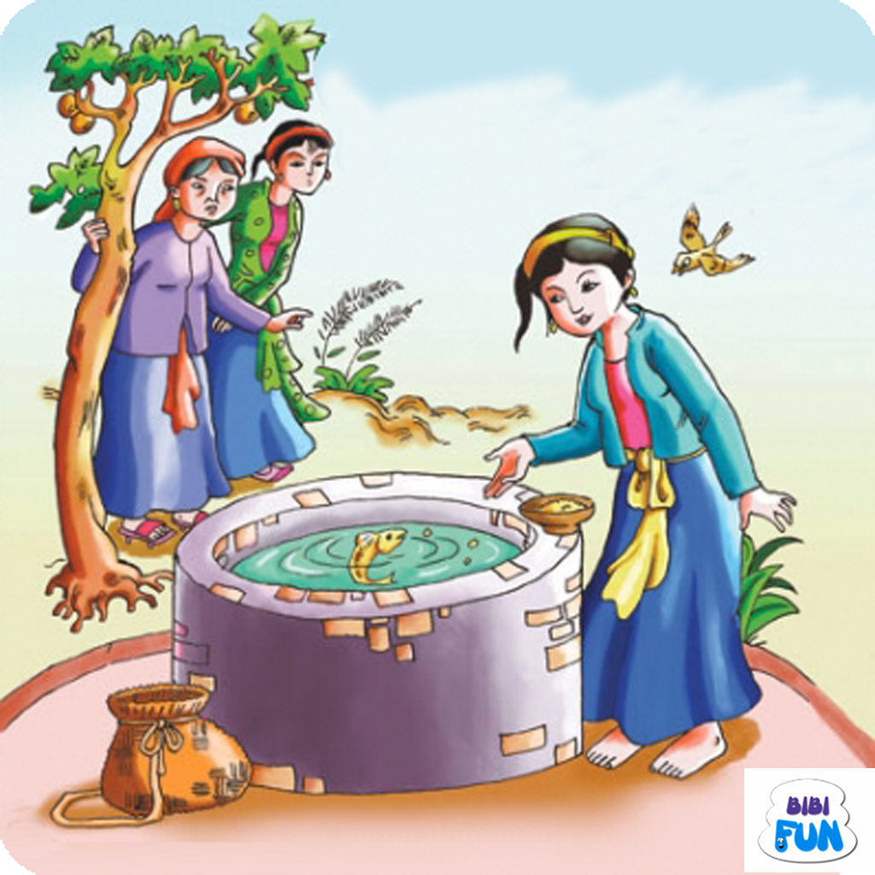
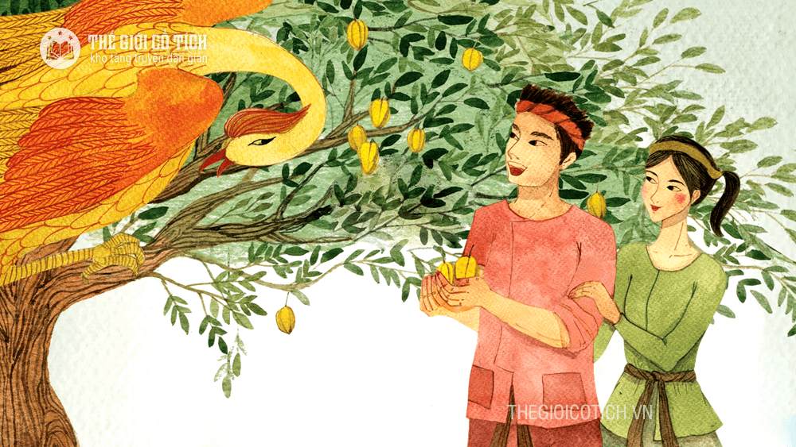



NGỮ VĂN 6
CHÂN TRỜI

Slide 2

HOẠT ĐỘNG KHỞI ĐỘNG

Slide 3

NÓI VÀ NGHE
KỂ LẠI MỘT TRUYỆN CỔ TÍCH
Nghe và xem một đoạn
video (có tiếng và hình)
cho biết video nói về văn bản nào?

Slide 4
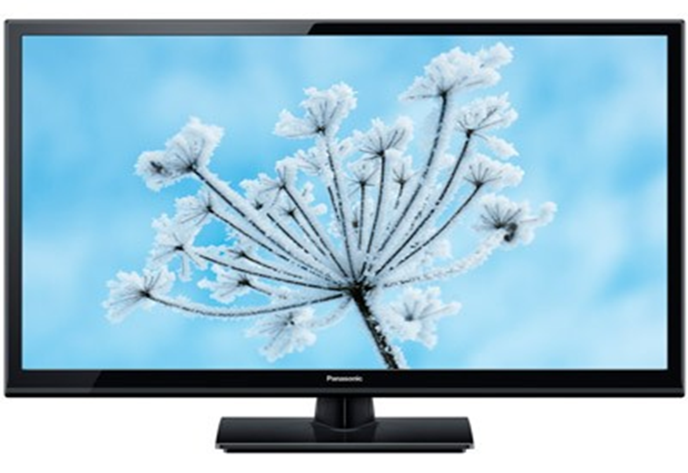
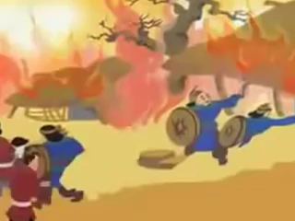

Slide 5

NÓI VÀ NGHE
KỂ LẠI MỘT TRUYỆN CỔ TÍCH

Slide 6
HOẠT ĐỘNG HÌNH THÀNH KIẾN THỨC

Slide 7
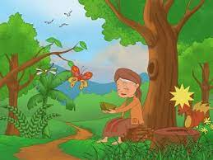
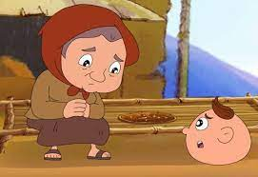
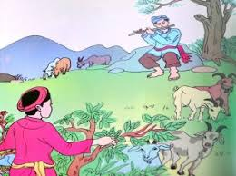
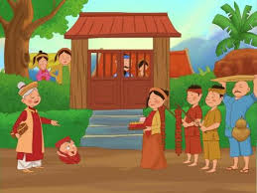
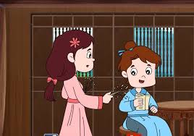
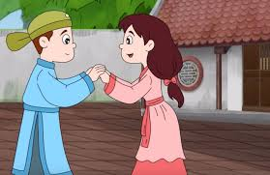
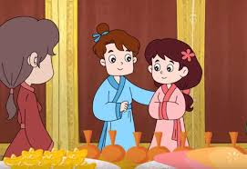
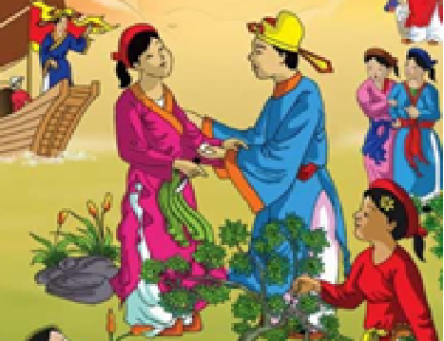
Hình Ảnh | Sự Việc

Slide 8
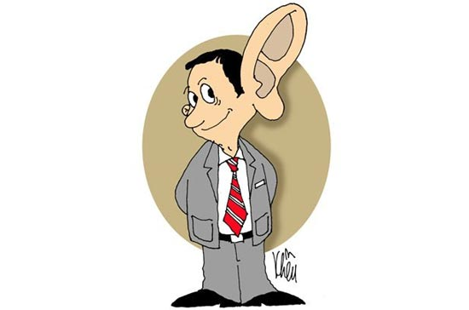

I. YÊU CẦU CHUNG
* Với người nghe:
- Chú ý lắng nghe bạn trình bày để nắm và hiểu được nội dung chính của câu chuyện mà bạn kể; có đưa ra được những nhận xét được về ưu điểm, yếu tố sáng tạo trong lời kể của bạn hay điểm hạn chế của bạn.
- Cần có thái độ chú ý tôn trọng, nghiêm túc, đúng mực, động viên khi nghe bạn kể chuyện.
* Với người nói:
- Không viết văn mà kể lại truyền thuyết hoặc cổ tích đó bằng lời.
- Bám sát sự kiện chính nhưng có thể sáng tạo thêm những chi tiết hình ảnh, cách kết thúc truyện
- Phân biệt kể miệng ( văn nói) với kể bằng viết ( văn viết), chú ý cách kể, giọng kể, kết hợp với ngôn ngữ hình thể ( cử chỉ, ánh mắt, nét mặt,...) phù hợp với nội dung câu chuyện. Trong trường hợp cần thiết, người kể có thể sử dụng các thiết bị hỗ trợ khác (tranh, ảnh, video,...)

Slide 9
II. CÁC BƯỚC XÂY DỰNG BÀI NÓI KỂ TRUYỆN
CỔ TÍCH
1. Bước 1: Chuẩn bị
- Xác định đề tài, người nghe, mục đích, không gian và thời gian nói (trình bày).
- Đọc lại truyện.
- Sắp xếp tranh ảnh hoặc các phương tiện hỗ trợ khác (nếu có).
Xem lại dàn ý đã chuẩn bị ở phần Viết đề bổ sung, chỉnh sửa.
- Chú ý kiểm tra các sự kiện chính, các yếu tố sáng tạo trong nội dung và cách kể lại câu chuyện.
2. Bước 2: Tìm ý, lập dàn ý.

Slide 10
II. CÁC BƯỚC XÂY DỰNG BÀI NÓI KỂ TRUYỆN
CỔ TÍCH
- Dựa vào dàn ý và thực hiện việc kể lại truyện trước tổ hoặc lớp. (có thể luyện tập kể trước gương khi ở nhà).
- Chú ý bảo đảm nội dung và cách kể để câu chuyện trở nên hấp dẫn.
- Có thể sử dụng thêm tranh ảnh, đạo cụ…kết hợp với ngôn ngữ hình thể để bài nói thêm sinh động và hấp dẫn hơn.
3. Bước 3: Luyện tập và trình bày

Slide 11
II. CÁC BƯỚC XÂY DỰNG BÀI NÓI KỂ TRUYỆN CỔ TÍCH
* Bảng tự kiểm tra kĩ năng nói:
Nội dung kiểm tra | Đạt/ chưa đạt
- Bài nói có đủ các phần mở bài, thân bài, kết bài.
- Người kể trình bày chi tiết các sự việc xảy ra.
- Các sự việc được kể theo trình tự thời gian.
- Các hành động của nhân vật được kể đầy đủ.
- Người kể dùng ngôi thứ ba để kể lại câu chuyện.
- Yếu tố sáng tạo trong nội dung, chi tiết, lời kể và cách kể.
- Người kể thể hiện cảm xúc, giọng kể, điệu bộ, phương tiện hỗ trợ phù hợp với nội dung được kể.
4. Bước 4: Kiểm tra và chỉnh sửa:

Slide 12
HOẠT ĐỘNG LUYỆN TẬP

Slide 13
Thực hành NÓI VÀ NGHE

Slide 14
KỂ LẠI MỘT TRUYỆN TRUYỀN THUYẾT HOẶC CỔ TÍCH
Bước 1. Chuẩn bị: Nội dung (dàn ý), lời nói mở đầu, kết thúc và phương tiện, tư liệu.
  Tiêu chí đánh giá khi nghe.
Bước 2: Thực hành nói và nghe.
  Nói: Bám sát dàn ý, nói sáng tạo, nói hiệu quả.
  Nghe: Lắng nghe, nhận xét ưu điểm, hạn chế, cách khắc phục và đánh giá theo tiêu chí.
Bước 3. Nhận xét, rút kinh nghiệm:
  Tự nhận xét: mình làm đươc và điều muốn bổ sung sau khi trình bày.
  Nhận xét chung: đánh giá bài của bạn theo tiêu chí. Chú ý sự sáng tạo khi trình bày.

Slide 15
HOẠT ĐỘNG VẬN DỤNG

Slide 16

Các em hãy trình bày bài kể chuyện của mình trước những người thân trong gia đình

Slide 17

HOẠT ĐỘNG LUYỆN TẬP CHO CẢ BÀI HỌC
Nhiệm vụ 2: Dặn dò về nhà
- Dựa trên các bước trên kể lại truyện cổ tích trên.
-Chuẩn bị bài mới:
Vẻ đẹp quê hương

